Slide 1
Соли на Марсе
Изучаем насыщенные солевые растворы
Europlanet 2024 RI has received funding from the European Union’s Horizon 2020 research and innovation programme under grant agreement No 871149.

Slide 2
Задачи
К концу этого урока вы сможете:
Понимать, как работает кристаллизация.
Понимать точки насыщения.
Понимать, как насыщенные солевые растворы влияют на пригодность планеты для жизни.

Slide 3
Введение в насыщенность
Что такое растворимость и точка насыщения?
Растворимость = максимальное количество вещества, которое может раствориться в растворителе при определенной температуре и давлении.
Она измеряется в терминах максимального количества вещества, растворенного в растворителе при равновесии.
Полученный результат называется насыщенным раствором.

Slide 4
Перенасыщенность
Notes:
•Thick atmosphere keeping in heat
•Large oceans at high temperatures.
•Atmosphere became thinner through this era and water cooled, but would this water be habitable?

Slide 5
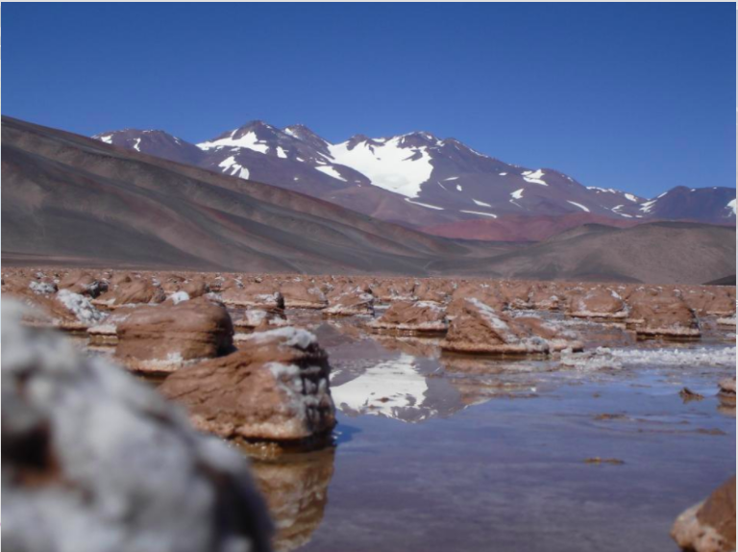
Черная Лагуна Аргентина
Находится в Андах.
Может использоваться как аналог Марса в прошлом благодаря высокой концентрации солей CaCl2.
Image source: Fernando J. Gomez

Slide 6
Насколько обитаема Черная Лагуна, как вы думаете?
Image source: Fernando J Gomez

Slide 7
Кристаллизация

Slide 8
Как выглядит кристаллизация?
Нажмите на кнопку, чтобы посмотреть видео:

Slide 9
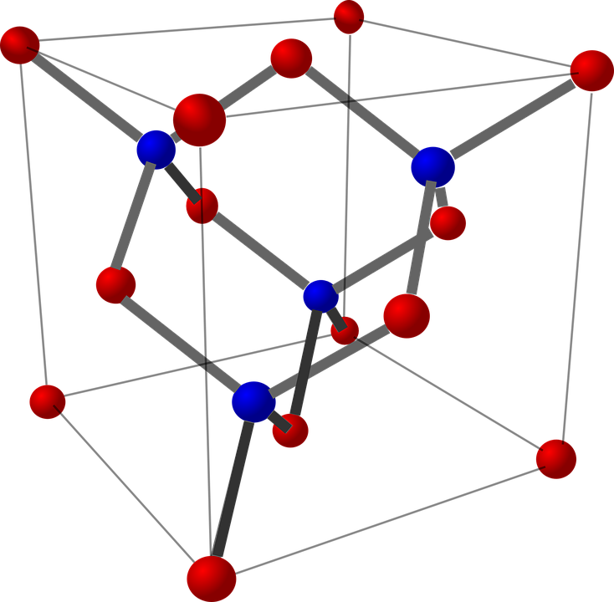
Что произошло? Почему?
Обсудите в группах
Notes:
•Lots of volcanism in Tharsis Region
•Planet warmed as volcanic eruptions poured ash and gases into the atmosphere.
•Clouds probably developed and precipitation rained to the ground, forming lakes in many basins and craters.

Slide 10
Итоги
1
2
3
Объяснить, как получаются насыщенные и перенасыщенные растворы
Понимать, как насыщенные солевые растворы могут влиять на обитаемость habitability.
Понимать, как работает кристаллизация.
Теперь мы можем

